Slide 1
9.4 稳压电路
一、稳压电路的性能指标
二、稳压管稳压电路
三、串联型稳压电路
四、集成稳压器

Slide 2
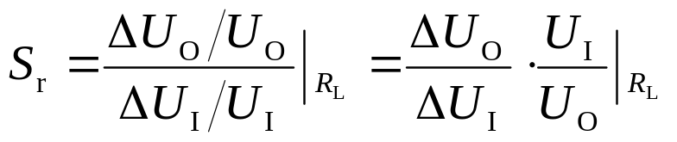
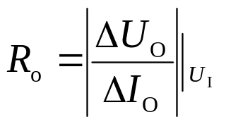
一、稳压电路的性能指标
1. 输出电压
2. 输出电流
3. 稳压系数 表明电网电压波动时电路的稳压性能。
在负载不变时，输出电压相对变化量与输入电压变化量之比。
4. 输出电阻 表明负载电流变化时电路的稳压性能。
在电网电压不变时，负载变化引起的输出电压的变化量与输出电流的变化量之比。
5. 纹波电压 测试出输出电压的交流分量。

Slide 3
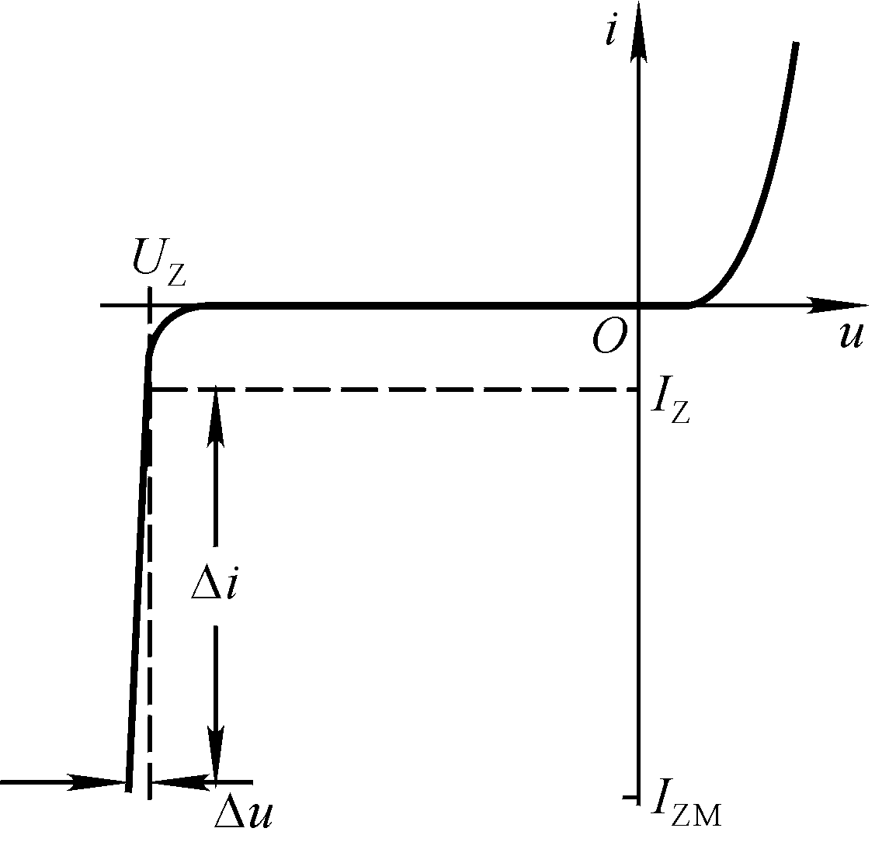
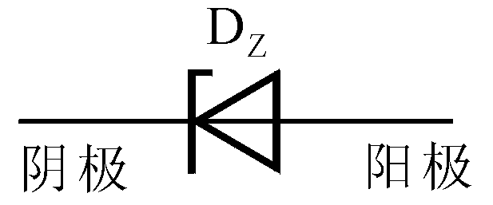
二、稳压管稳压电路
1. 稳压管的伏安特性和主要参数
伏安特性
符号
稳定电压 U_{Z}：稳压管的击穿电压
稳定电流 I_{Z}：使稳压管工作在稳压状态的最小电流
最大耗散功率 P_{ZM}：允许的最大功率， P_{ZM}= I_{ZM} U_{Z}
动态电阻 r_{z}：工作在稳压状态时，r_{z}＝ΔU / ΔI

Slide 4
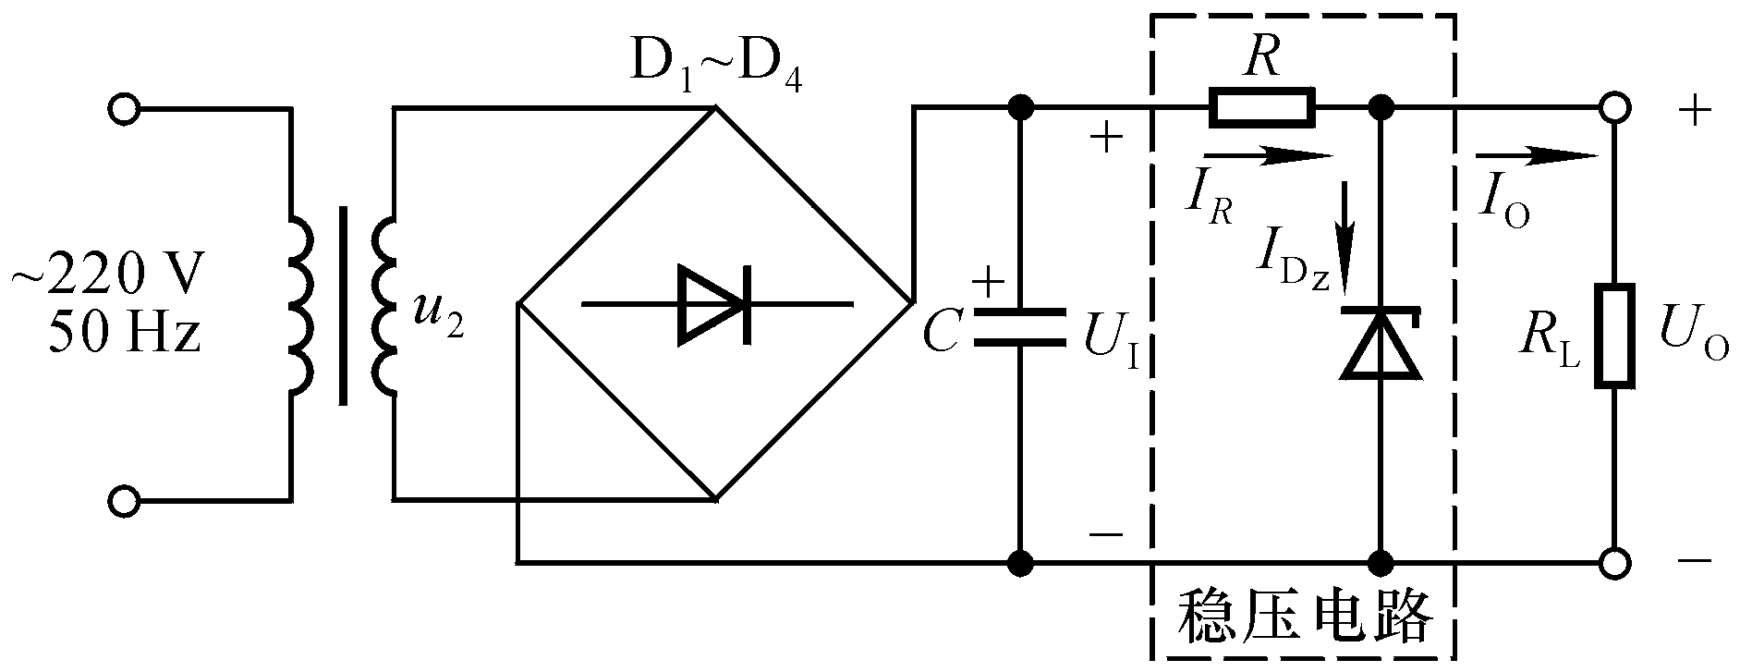
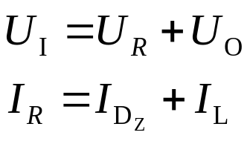
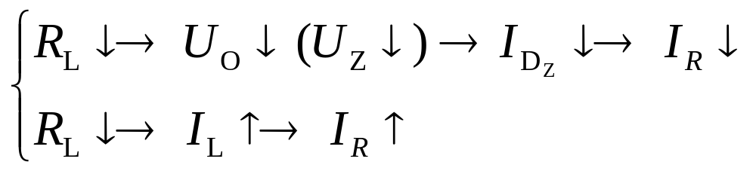
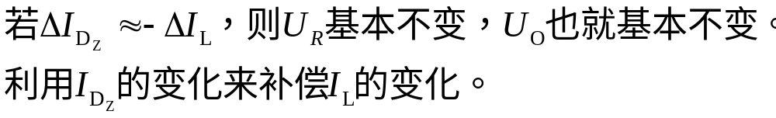
2. 稳压管稳压电路的工作原理

Slide 5
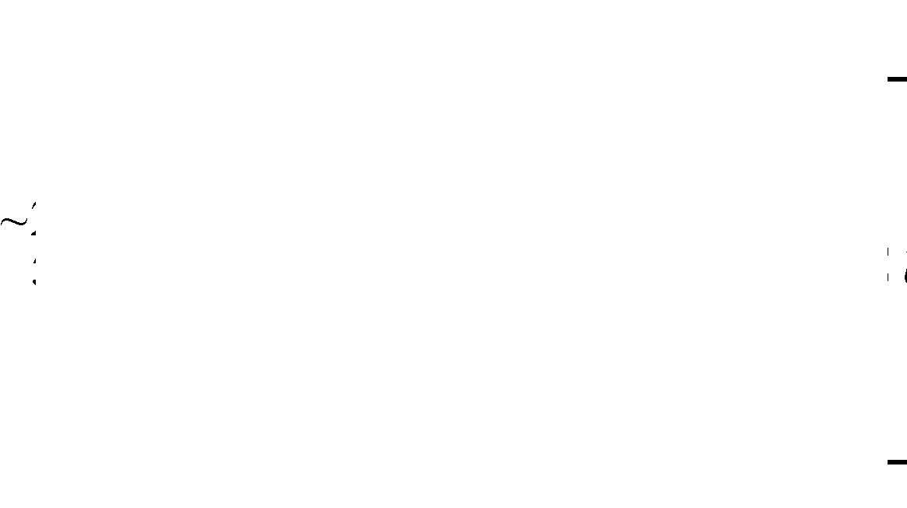
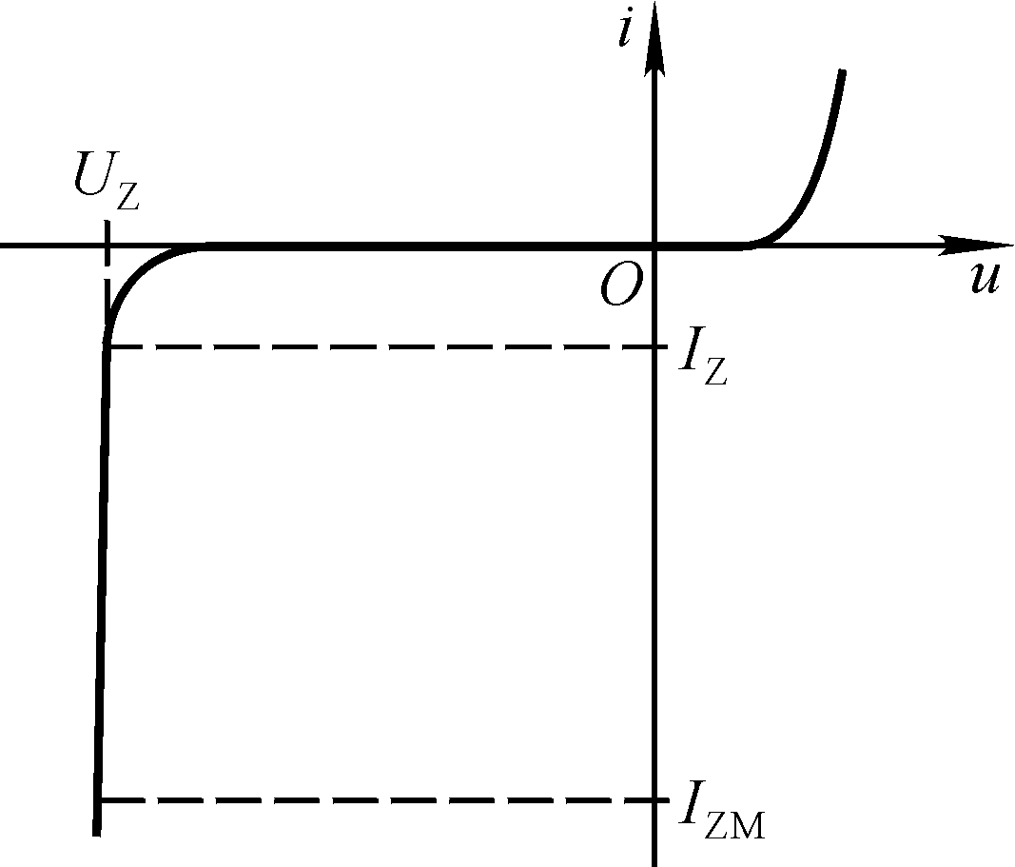
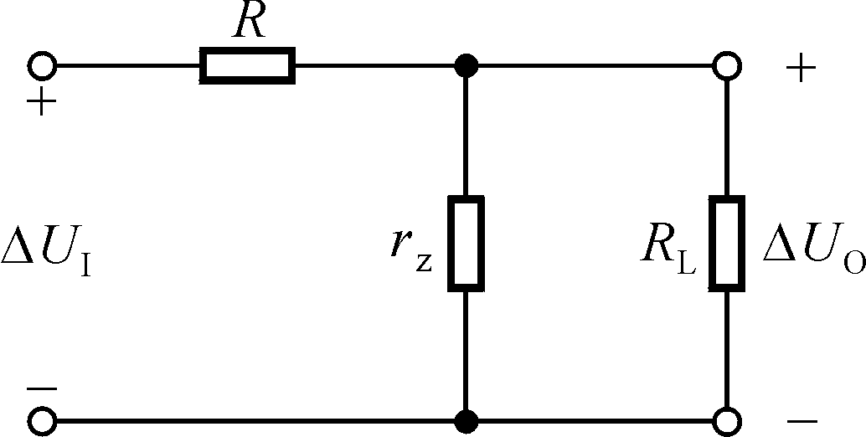
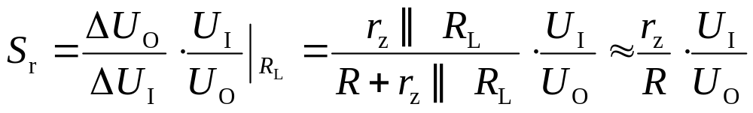
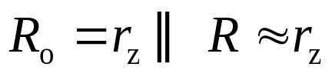
3. 稳压管稳压电路的主要指标
（1）输出电压 U_{O}＝U_{Z}
（2）输出电流 I_{Zmax}－ I_{Zmin}≤ I_{ZM}－ I_{Z}
（3）稳压系数
（4）输出电阻
4. 特点
简单易行，稳压性能好。适用于输出电压固定、输出电流变化范围较小的场合。

Slide 6
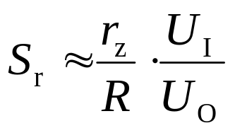
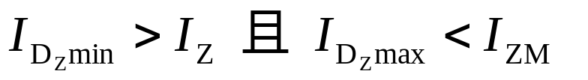
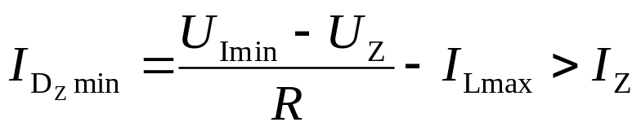
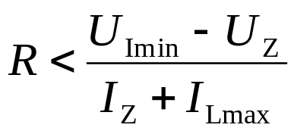
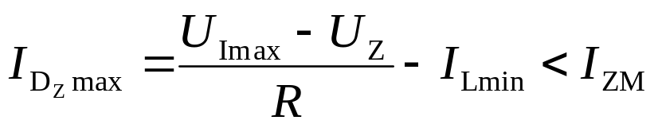
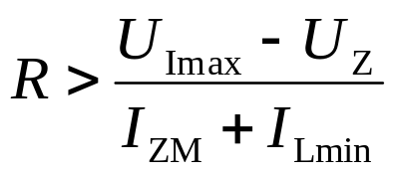
5. 稳压管稳压电路的设计
为减小S_{r},取值矛盾!
（1）U_{I}的选择 U_{I}＝（2～3）U_{Z}
（2）稳压管的选择 U_{Z}＝U_{O} I_{ZM}－I_{Z} > I_{Lmax}－ I_{Lmin}
（3）限流电阻的选择 保证稳压管既稳压又不损坏。
电网电压最低且负载电流最大时，稳压管的电流最小。
电网电压最高且负载电流最小时，稳压管的电流最大。
若求得R_{min}>R_{max}，怎么办？

Slide 7
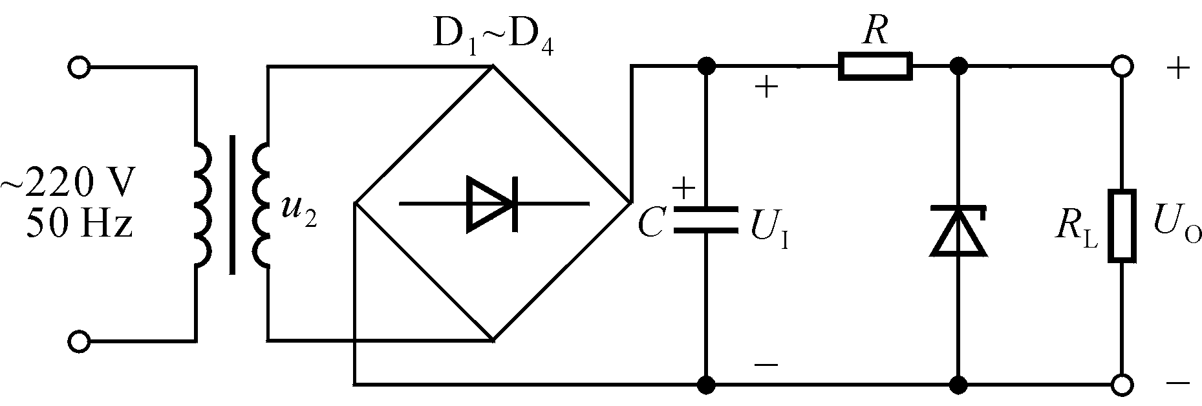
讨论一：稳压管稳压电路的设计
已知输出电压为6V，负载电流为0～30mA。试求图示电路的参数。
依次选择稳压管、 U_{I}、 R、 C、U₂、二极管
1. 输出电压、负载电流→稳压管
2. 输出电压→U_{I}
3. 输出电压、负载电流、稳压管电流、 U_{I} →R
4. U_{I} 、 R →滤波电路的等效负载电阻→C
5. U_{I} → U₂
6. U₂、 R中电流→整流二极管

Slide 8
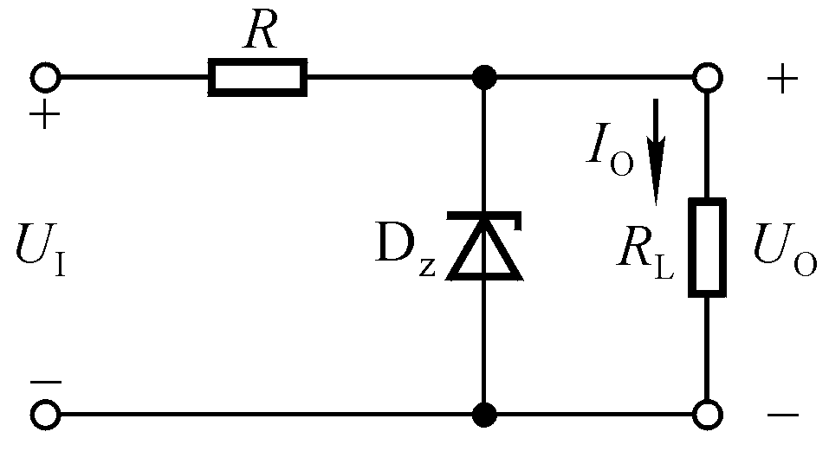
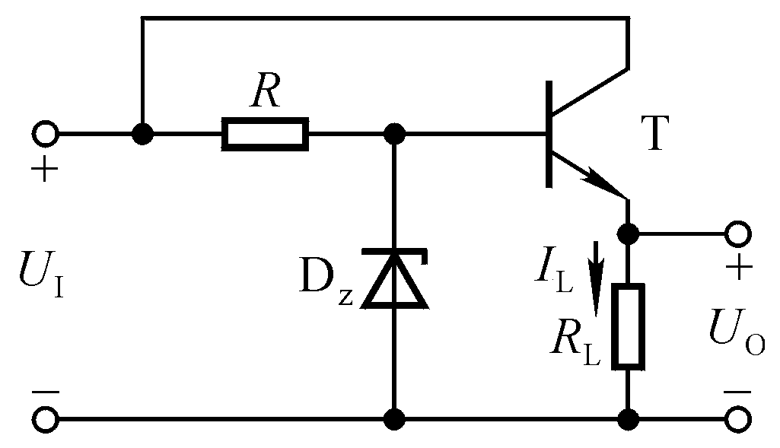


三、串联型稳压电路
1. 基本调整管稳压电路
为了使稳压管稳压电路输出大电流，需要加晶体管放大。
稳压原理：电路引入电压负反馈，稳定输出电压。

Slide 9
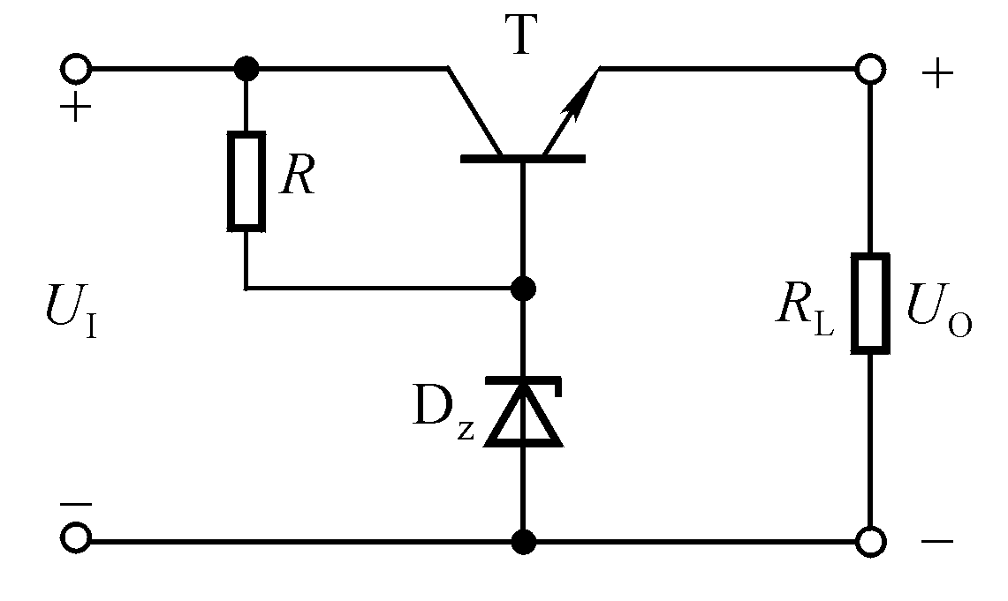

调整管的作用及如何提高稳压性能
不管什么原因引起U_{O}变化，都将通过U_{CE}的调节使U_{O}稳定，故称晶体管为调整管。
若要提高电路的稳压性能，则应加深电路的负反馈，即提高放大电路的放大倍数。

Slide 10
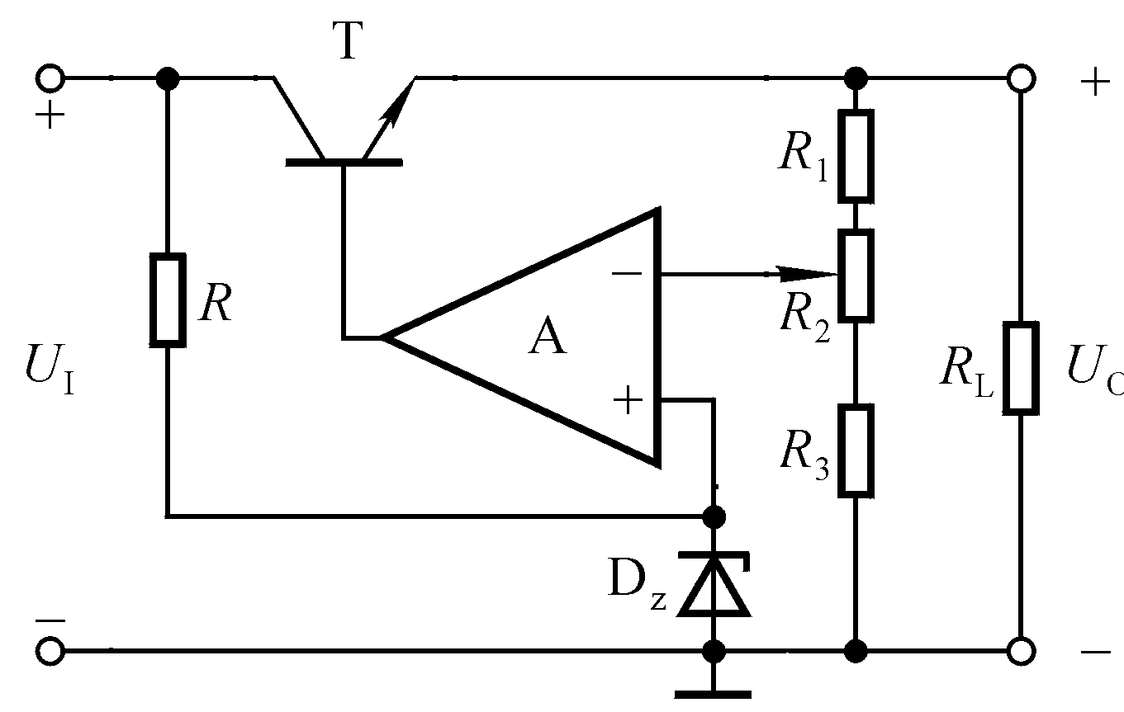


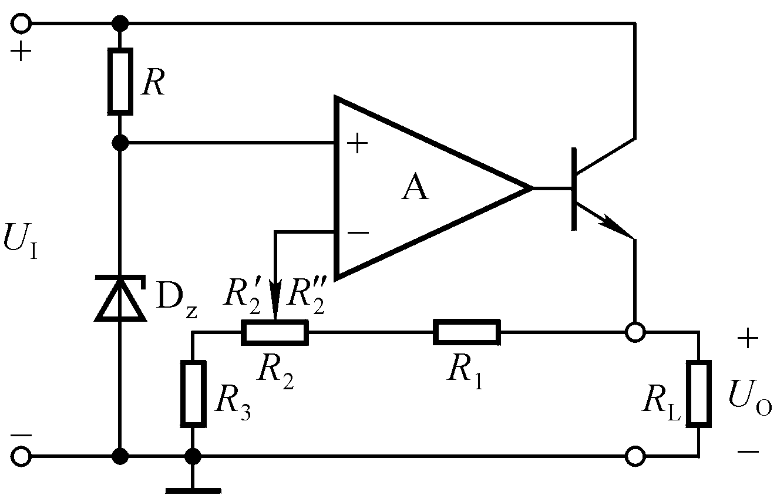
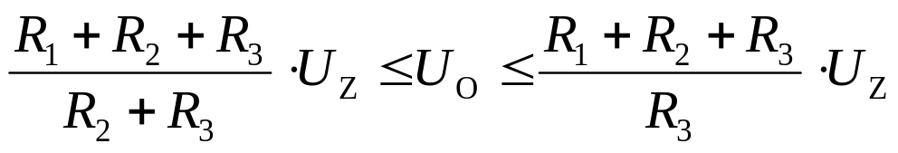
2. 具有放大环节的串联型稳压电路
同相比例
运算电路
（1）稳压原理：若由于某种原因使U_{O}增大
则 U_{O}↑→ U_{N}↑→ U_{B}↓→ U_{O}↓
（2）输出电压的调节范围

Slide 11
（3）串联型稳压电路的基本组成及其作用
比较放大
取样电阻
调整管：是电路的核心，U_{CE}随U_{I}和负载产生变化以稳定U_{O}。
调整管
基准电压：是U_{O}的参考电压。
基准电压
取样电阻： 对U_{O} 的取样，与基准电压共同决定U_{O} 。
比较放大：将U_{O} 的取样电压与基准电压比较后放大，决定电路的稳压性能。

Slide 12
（4）串联型稳压电源中调整管的选择
根据极限参数I_{CM}、 U_{(BR)CEO}、P_{CM} 选择调整管！
应考虑电网电压的波动和负载电流的变化！
I_{Emax}＝I_{R1}＋I_{Lmax}≈ I_{Lmax}< I_{CM}
U_{CEmax}＝U_{Imax}－ U_{Omin} < U_{(BR)CEO}
P_{Tmax}＝ I_{Emax} U_{CEmax} < P_{CM}

Slide 13
讨论二：对于基本串联型稳压电源的讨论
1. 若U_{O}为10V～20V，R₁＝R₃＝1kΩ，则R₃和U_{Z}各为多少？
2. 若电网电压波动±10％， U_{O}为10V～20V，U_{CES}＝3V，U_{I}至少选取多少伏？
3. 若电网电压波动±10％， U_{I}为28V ， U_{O}为10V～20V ；晶体管的电流放大系数为50，P_{CM}＝5W，I_{CM}＝1A；集成运放最大输出电流为10mA，则最大负载电流约为多少？

Slide 14
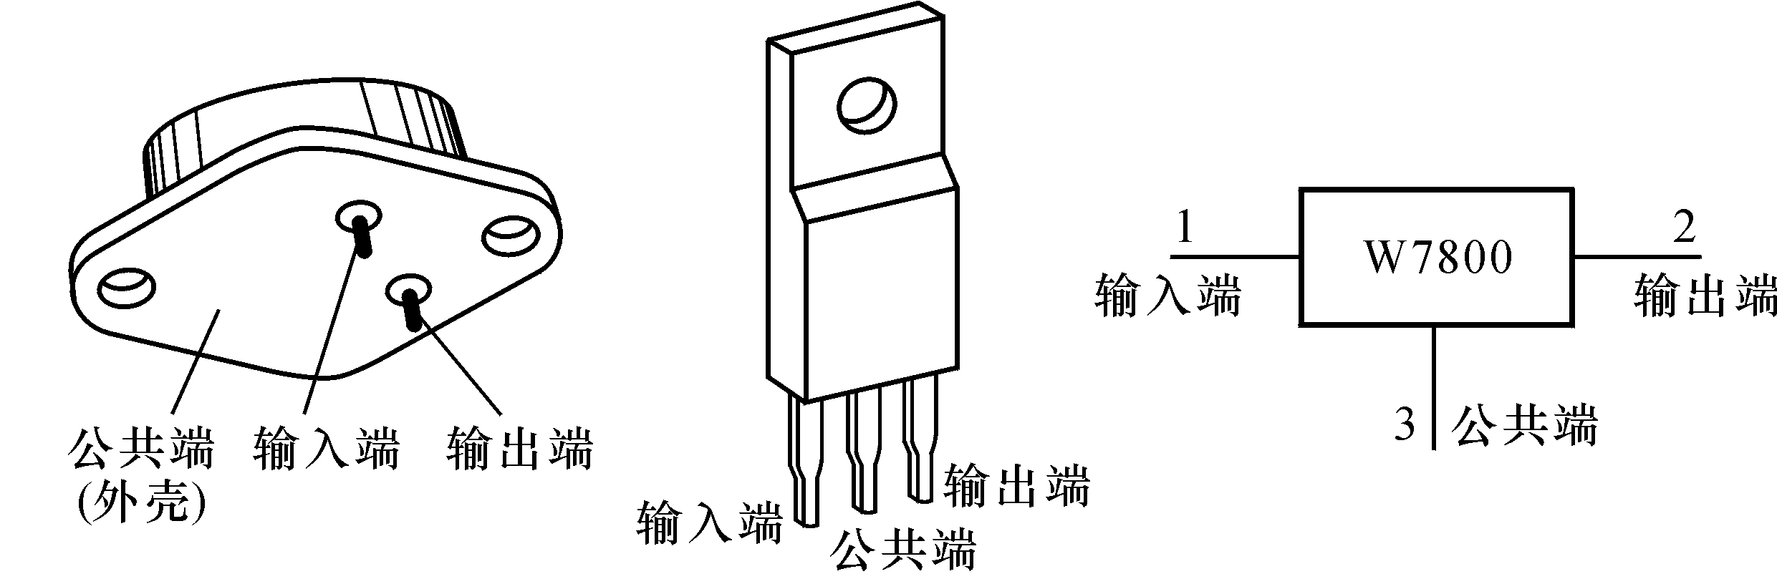
四、集成稳压器（三端稳压器）
1. W7800系列
（1）简介
输出电压：5V、6V、9V、12V、15V、18V、24V
输出电流：1.5A（W7800）、0.5A （W78M00）、0.1A（W78L00）

Slide 15
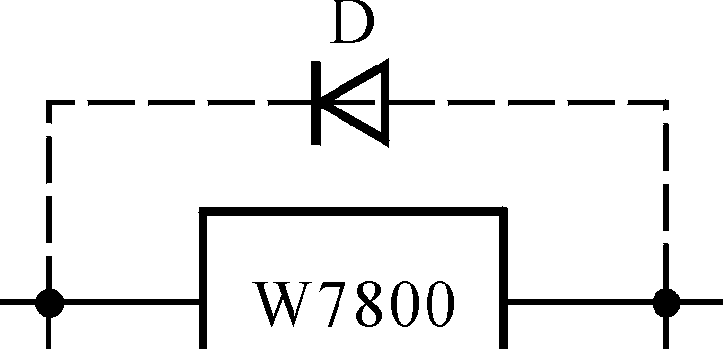
（2）基本应用
将输入端接整流滤波电路的输出，将输出端接负载电阻，构成串类型稳压电路。
使C_{o}不通过稳压器放电
消除高频噪声
抵销长线电感效应，消除自激振荡

Slide 16
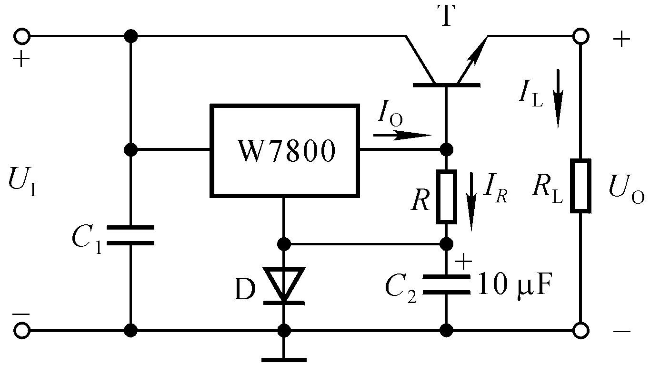

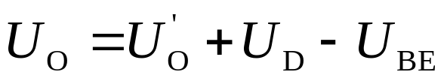
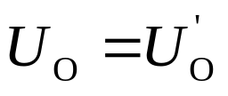
（3）输出电流扩展电路
为使负载电流大于三端稳压器的输出电流，可采用射极输出器进行电流放大。
很小
二极管的作用：消除U_{BE}对U_{O}的影响。
若U_{BE}= U_{D}，则
三端稳压器的输出电压

Slide 17
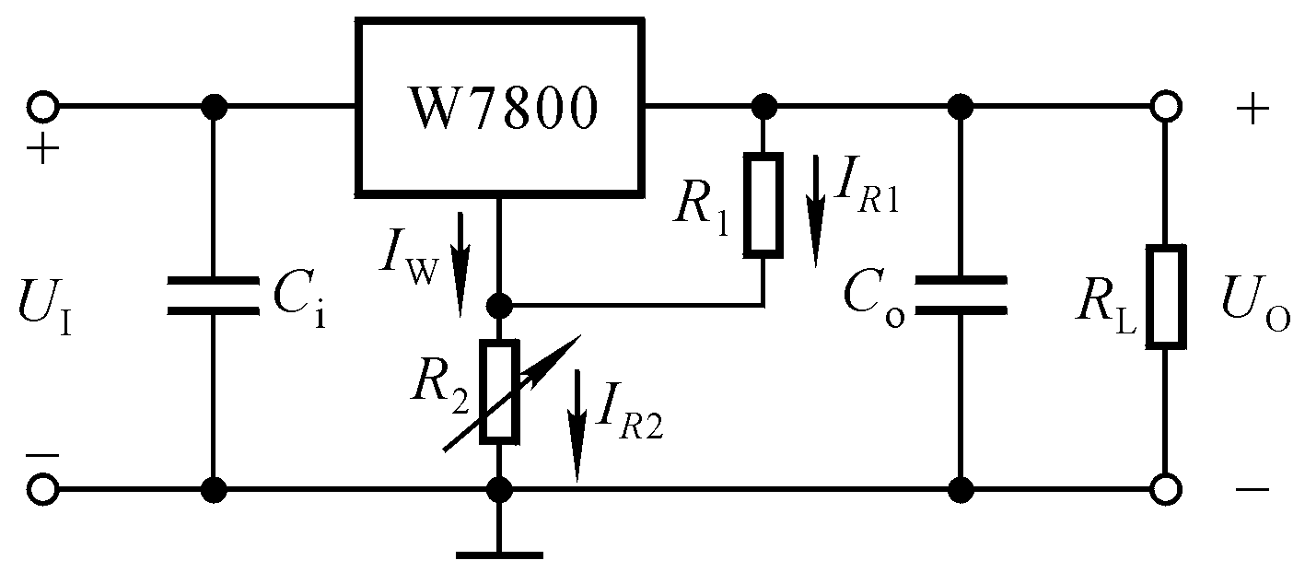
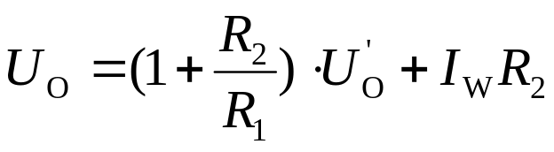
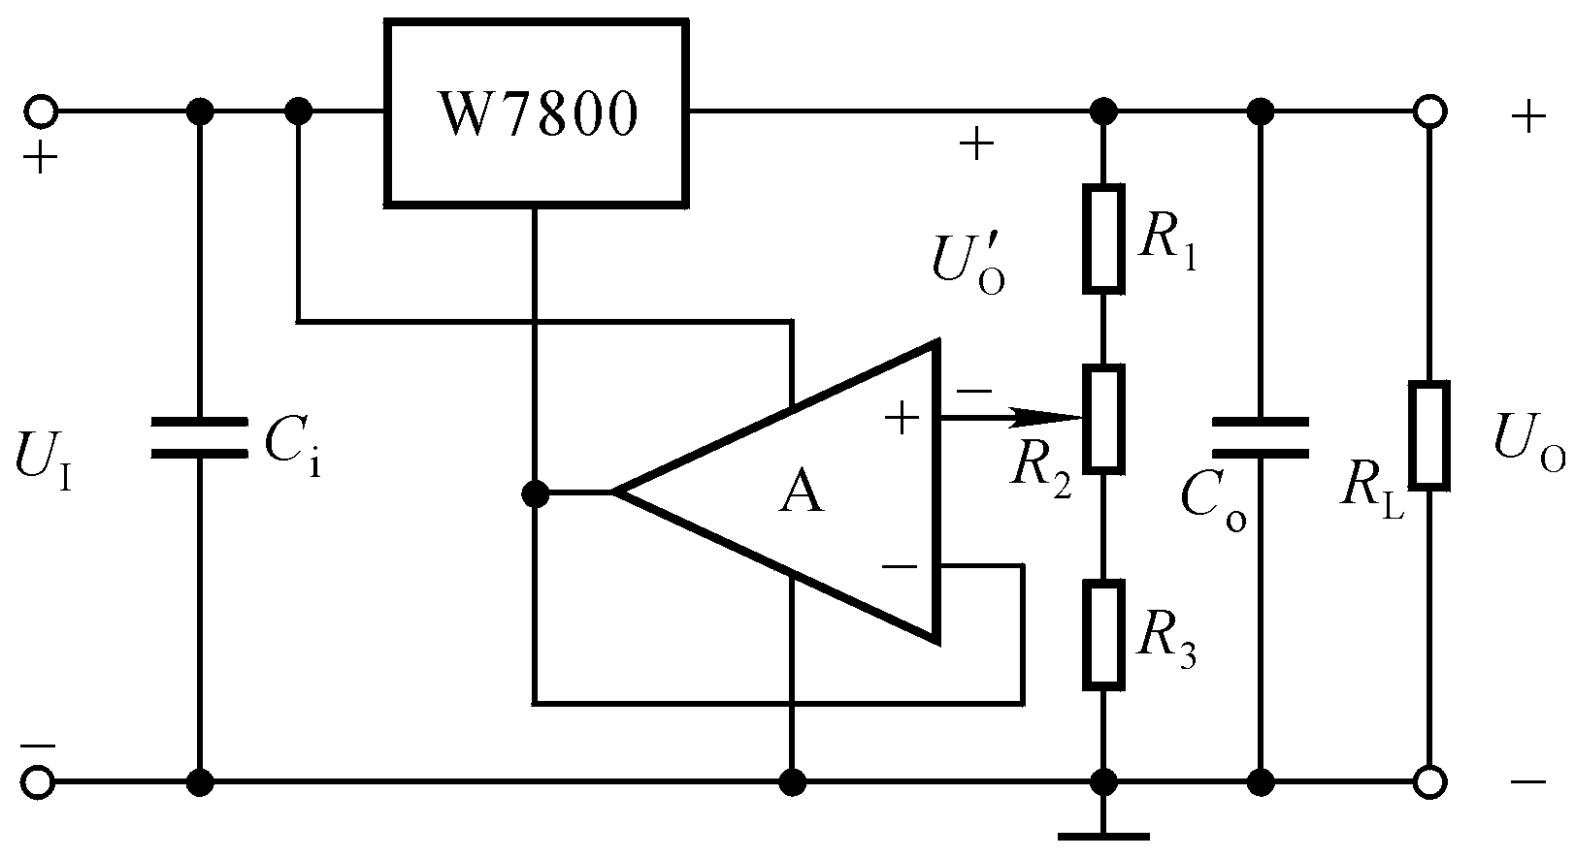
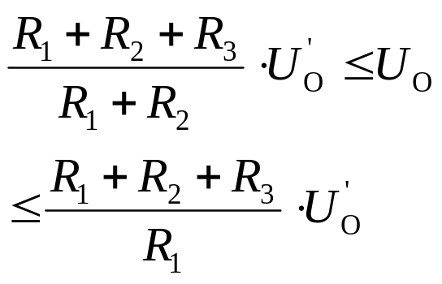
（4）输出电压扩展电路
I_{W}为几mA，U_{O}与三端稳压器参数有关。
隔离作用
基准电压
电路复杂

Slide 18
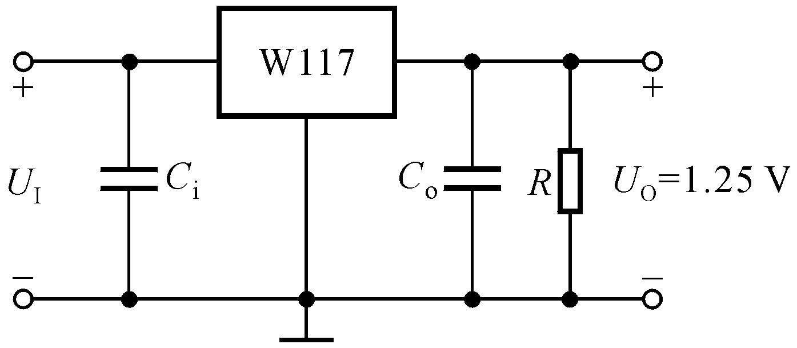
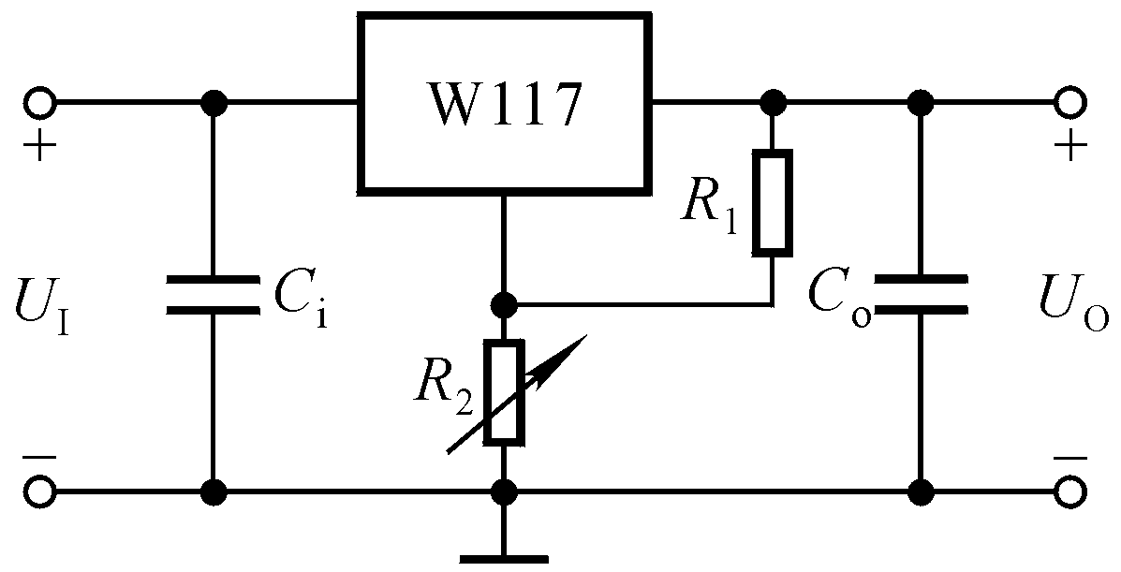
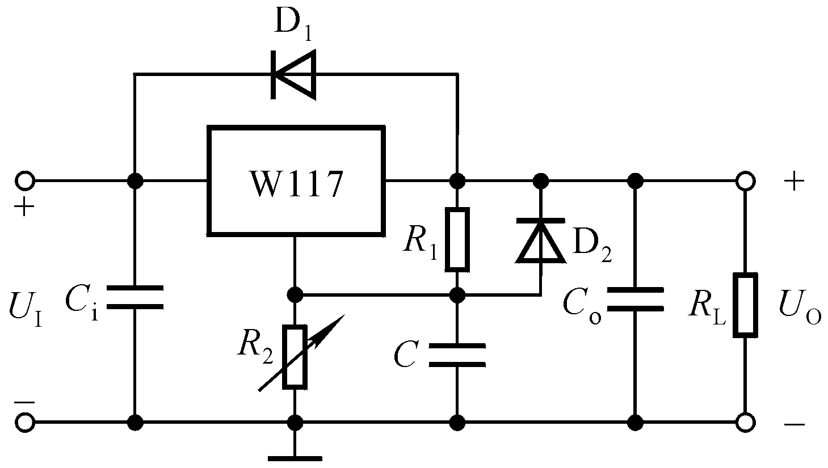
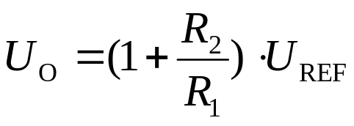
2. 基准电压源三端稳压器 W117
输出电压U_{REF}＝1.25V，调整端电流只有几微安。
保护
稳压器
减小纹波电压

Slide 19
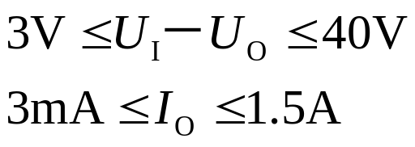
讨论三：W117的应用
决定于I_{Omin}
1. R₁的上限值为多少？
2. U_{O}可能的最大值为多少？
3. 输出电压最小值为多少？
4. U_{Omax}＝30V，选取R₁、 R₂；
5. 已知电网电压波动±10％，输出电压最大值为30V， U_{I}至少取多少伏？
两种情况：1.已知U_{I}
2.自己选取U_{I}
决定于W117的输出
根据输出电压表达式
输入电压最低、输出电压最高时，
U_{I}－U_{O}＞3V。

Slide 20
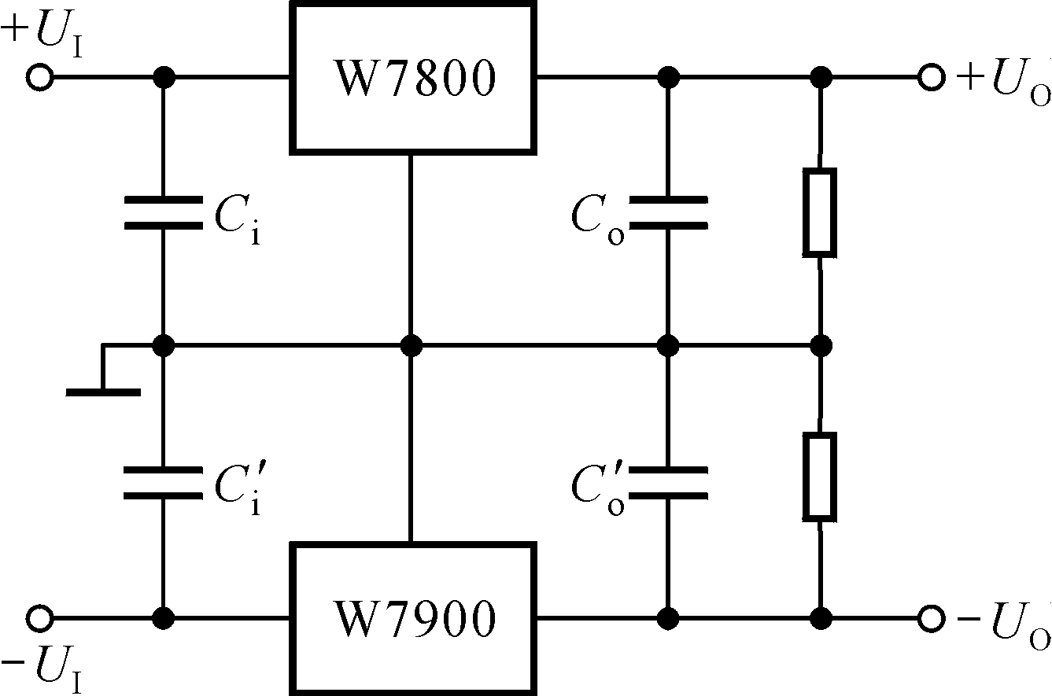
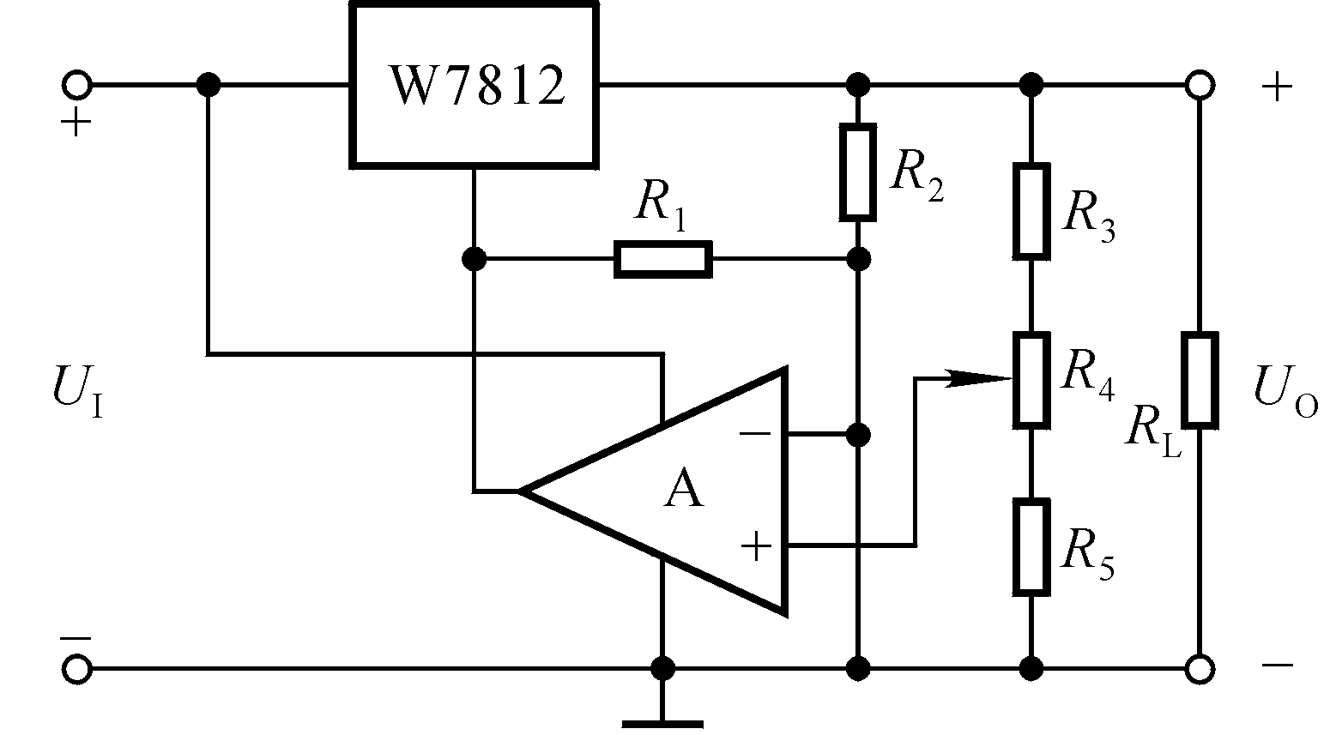
讨论四：集成稳压器的应用
W7900与W7800不同之处是输出为负电压。
±U_{O}=?
1. 基准电压为多少？
2. U_{O}的表达式？
3. 为使W7812不因输入端和输出端之间电压太大而损坏，可采用什么方法？

